Slide 1
Platform game
Proyecto Ingenieria de Software
Alumno: Juan Pablo Padilla Martin

Slide 2

Introducción
Platform Game es un videojuego simple con mecánicas de plataformas para dispositivos móviles

Slide 3
Herramientas de trabajo
Este proyecto se pudo llevar a cabo gracias a las herramientas de desarrollo que posee Unity y a los conocimientos en programación empleados en dicho trabajo.

Slide 4
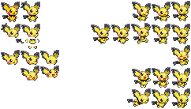
Elegiremos un personaje con el cuÁl trabajar. Estos diseños recortados se conocen como sprites y son utilizados para la creación del objeto "jugador"

Slide 5
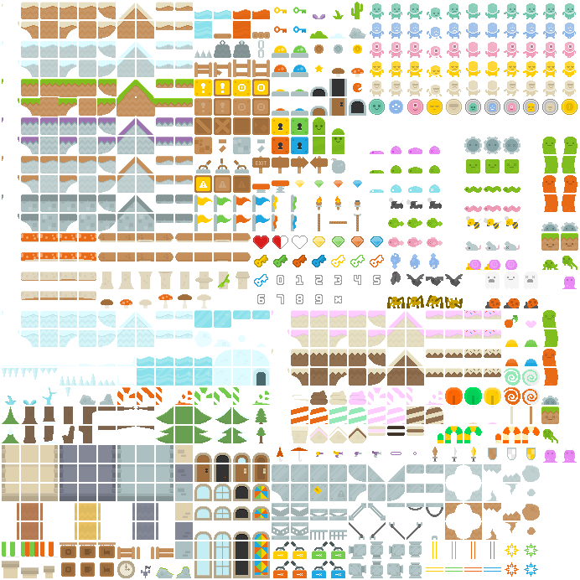
tendremos que poseer los objetos que nos serviran para crear el escenario, los enemigos etc

Slide 6
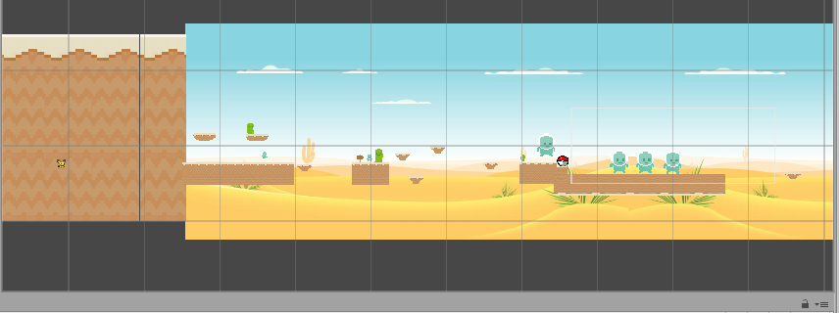
Unity nos brinda una interfaz grafica para trabajar comodamente en el proyecto

Slide 7
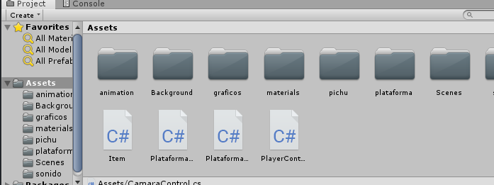
El lenguaje de programación utilizado por unity es c#, con el realizaremos todas las mecanicas de los personajes y del juego en general

Slide 8
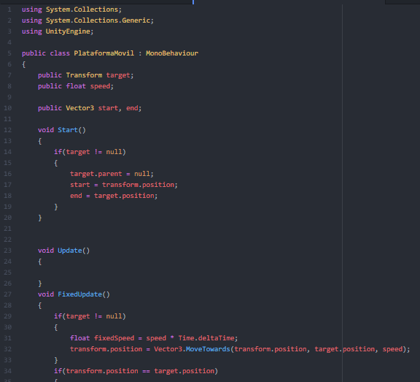
Ejemplo del Código de una plataforma en movimiento

Slide 9
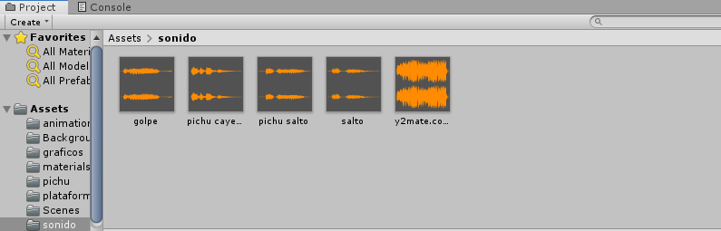
Se añaden pistas de audio para que el juego quede mejor

Slide 10
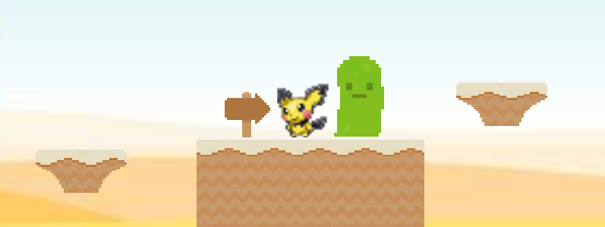
Al finalizar se crea un .exe para poder jugar (pichu.exe)

